Slide 1
OP PPR, Základní škola s RVJ Bronzová, Inkluze v ZŠ Bronzová II.
ŠVÉDSKO
14.9. – 17.9.2022
Ing. Mária Tajbrová, Mgr. Dagmar Lópezová
Skillingaryd, Švédsko

Slide 2
ŠVÉDSKÉ ŠKOLSTVÍ
Systém státních škol ve Švédsku zahrnuje jak povinné, tak volitelné vzdělávání. Volitelné vzdělání se dělí na víceletá gymnázia a municipální vzdělávání dospělých.
Povinná devítiletá školní docházka je určena všem dětem od sedmi do šestnácti let. Pokud se rodiče rozhodnou, děti mohou začít chodit do školy již od šesti let. Nepovinná předškolní třída spadá pod základní školství a navštěvuje ji většina šestiletých dětí.
Základní vzdělávání je rozděleno do tří částí (1. – 3. ročník, 4. – 6. ročník, 7. – 9. ročník). Každá část je ukončena celoplošným testováním, které je do 6. ročníku hodnoceno ústně a ve vyšších ročnících známkou (A – F)
Víceletá gymnázia jsou rozdělena do 16 let trvajících národních programů, jejichž záměrem je co nejvšeobecnější vzdělání a získání schopností pro pokračování ve vzdělání univerzitní formou. Prakticky všechny děti pokračují z prvního stupně na víceleté gymnázium, přičemž tento stupeň shodně absolvují během tří let. Mladí lidé mohou vstoupit na gymnázium až do dvaceti let.
Přibližně čtvrtina studentů pokračuje ve vzdělávání univerzitní formou, a to v průběhu tří let po ukončení víceletého gymnázia. Univerzity jsou soustředěny ve dvaceti vzdělávacích centrech, zahrnujících celé území Švédska.
Všichni žáci dostávají zdarma veškeré učební pomůcky včetně laptopů.
Obědy škola také poskytuje zdarma, a to formou bufetu.

Slide 3
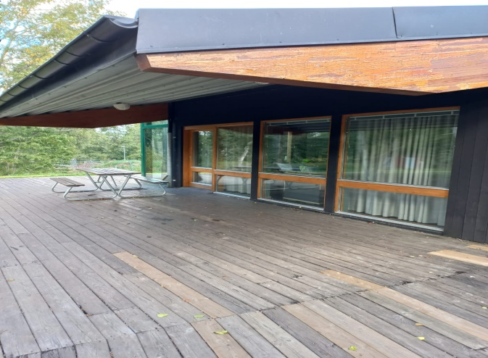
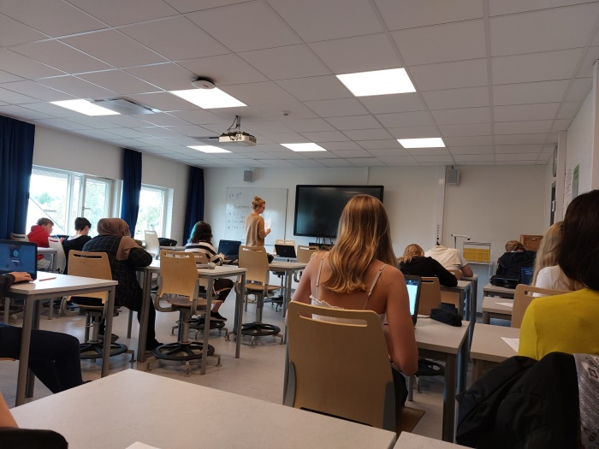
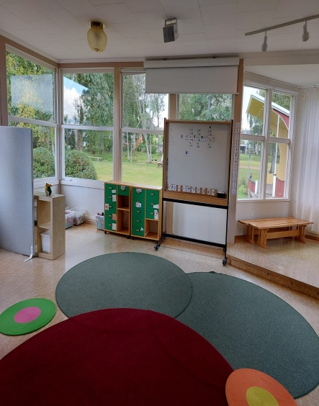
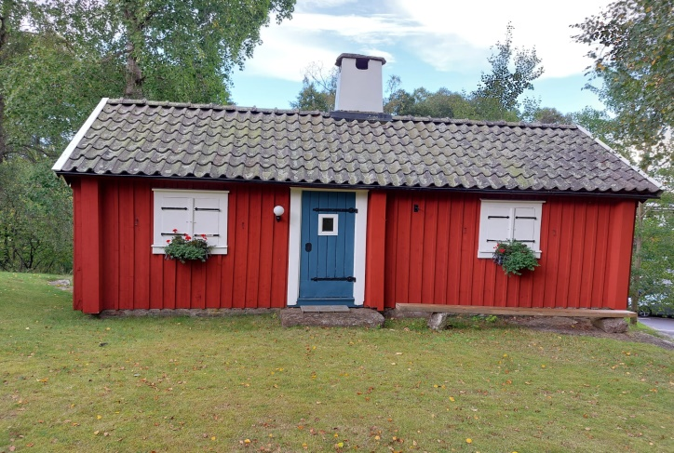
Sörgårdsskolan - Skillingaryd
Škola se nachází v malém městě Skillingaryd, je umístěna v přírodě na okraji města, v blízkosti lesa.
Je to státní škola s výukou od předškolní třídy až do 6. ročníku.
Školu navštěvuje 240 žáků, z toho je přibližně 30% žáků s OMJ, zejména ze Somálska
a Sýrie. Součástí školy je i mateřská škola.
Ve třídách je cca 40 žáků a 2-3 pedagogičtí pracovníci.
Vedení školy má na starosti paní ředitelka, výuku vede 35 učitelů s pomocí speciálního pedagoga, školního psychologa a asistentů učitele.
Žáci s OMJ jsou integrováni ve třídách, v případě, že školu navštěvuje více než 5 žáků se stejným mateřským jazykem, je škola povinna zabezpečit překladatele a doučování v mateřském jazyce.
V rámci projektové výuky škola úzce spolupracuje s centrem recyklace a ochrany životního prostředí – REMIDA.
Volnočasové aktivity jsou nabízeny v odpoledních hodinách a probíhají převážně venku, za každého počasí.
Metody práce a formy výuky: piktogramy a názorné pomůcky, využívaní moderních technologií, individuální přístup, projektová výuka a kreativní činnosti

Slide 4
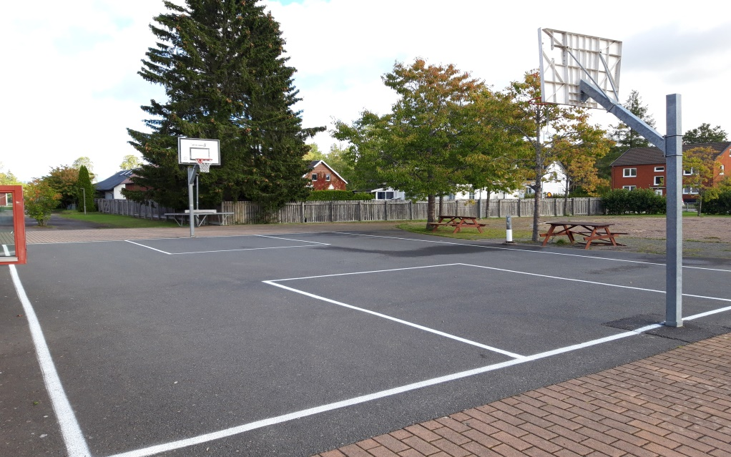
Inspirace pro naši praxi
přirozená integrace dětí s OMJ
kladení důrazu na proces výuky, ne na samotný výstup
používání moderních technologií
projektové a prožitkové vyučování
potírání vnímání rasové odlišnosti již od předškolního věku – zamezení rozvoji šikany ve školách
vedení žáků k samostatnosti a využití poznatků na základě vlastních zkušeností
podpora ekologického myšlení a jeho využití jak v jednotlivých předmětech, tak v reálném životě
pohyb dětí venku nejen o přestávce, ale i během výuky
spolupráce rodiny se školou

Slide 5
OP PPR, Základní škola s RVJ Bronzová, Inkluze v ZŠ Bronzová II.
ŠVÉDSKO
14.9. – 17.9. 2022
Mgr. Dagmar Lópezová
Ing. Mária Tajbrová
Skillingaryd, Švédsko
DĚKUJEME ZA POZORNOST

